Slide 1
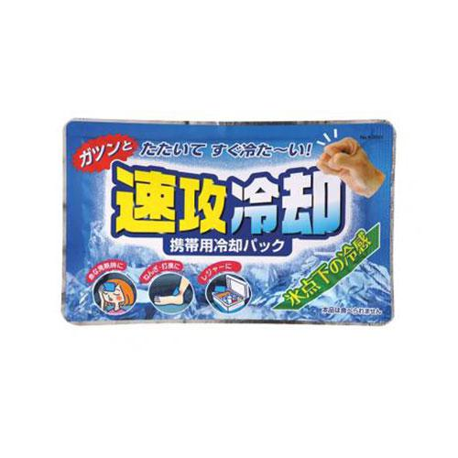
【提案書】
速攻冷却(携帯用冷却パック)
げんこつで強く叩くと中の水袋が破れ、一瞬で冷たくなる冷却パックです。かなり冷たくなるためタオルなどに巻いて患部に当ててください。スポーツイベントの特典用等におすすめ。※こちらの商品は、最小ロット数単位（倍数）のみの承りになります。
特徴
納期
納期スペース
仕様
素材 : 硝酸アンモニウム・水
サイズ : 17.3×2×11cm
包装 : なし
生産国 : 日本製
お見積
お見積りスペース

